Slide 1
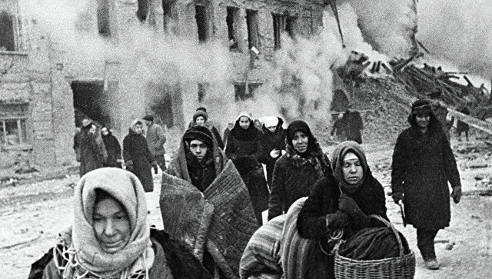
Патриотический час
"Ленинград в осаде".

Slide 2
«Все может родная земля:
Накормить своим хлебом, напоить из своих родников, удивить своей красотой.
Вот только защитить сама себя не может:
Защита родной земли – долг тех, кто ест ее хлеб, кто пьет ее воду, любуется ее красотой».

Slide 3
Цель беседы - воспитание патриотизма, чувства гордости за свою страну, за свой народ.
Задача беседы: Познакомить со страшным периодом в
жизни нашей страны на основе поэтического
творчества;
Пробудить в детях чувство сострадания и
гордости за стойкость своего народа в
период блокады Ленинграда и на
протяжении всей Великой Отечественной
войны с помощью музыкальных
произведений и поэтической литературы.

Slide 4
Что может быть страшнее, чем война?!
Лишь слезы да страдания несет она.
И счастье разбивает у людей,
Любимых разлучает и друзей.

Slide 5
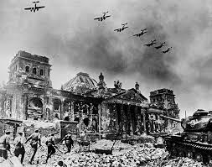
Начало войны

Slide 6
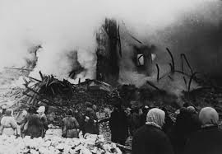

Slide 7
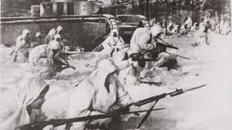

Slide 8
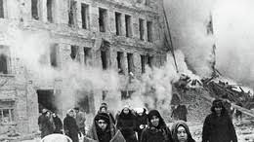

Slide 9
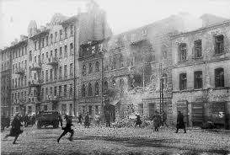

Slide 10
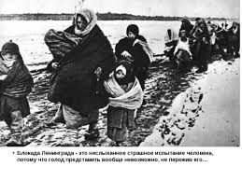

Slide 11


Slide 12
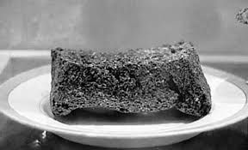
Сто двадцать пять блокадных грамм с огнем и кровью пополам

Slide 13
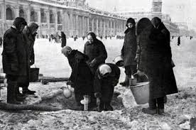

Slide 14
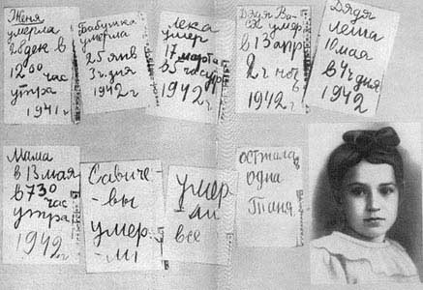
Дневник Тани Савичевой

Slide 15
«28 декабря 1941 года. Женя умерла в 12.00 утра 1941 года».
«Бабушка умерла 25 января в 3 часа 1942 г.».
«Леха умер 17 марта в 5 часов утра. 1942 г.».
«Дядя Вася умер 13 апреля в 2 часа ночи. 1942 год».
«Дядя Леша, 10 мая в 4 часа дня. 1942 год».
«Мама – 13 мая в 7 часов 30 минут утра. 1942 г.»
«Савичевы умерли».
«Умерли все».
«Осталась одна Таня».

Slide 16
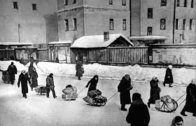

Slide 17
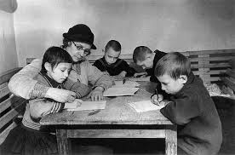

Slide 18
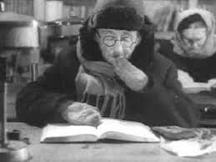

Slide 19
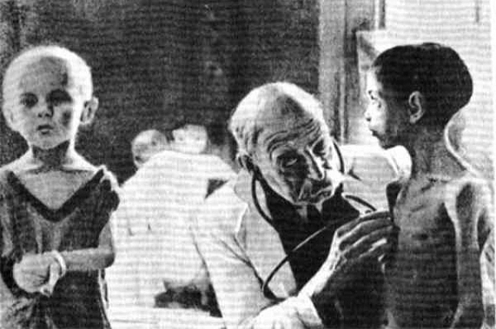

Slide 20
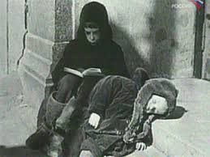

Slide 21
Девочка руки протянула
Уснула,
А оказалось - умерла..
Никто не обронил ни слова,
Лишь хрипло, сквозь метельный стон,
Учитель выдавил, что снова
Уроки после похорон

Slide 22
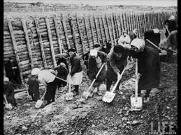

Slide 23
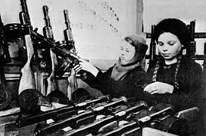

Slide 24
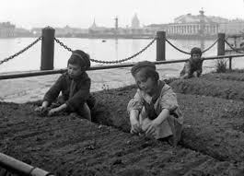

Slide 25
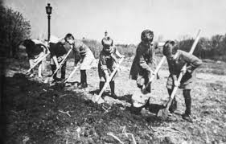

Slide 26
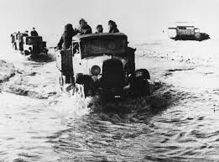

Slide 27
«Дорогой жизни» шел к нам хлеб,
Дорогой жизни многих к многим.
Еще не знают на земле
Страшней и радостней дороги.

Slide 28
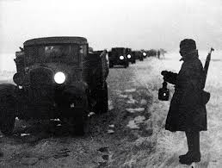

Slide 29
И вот в бензине руки он
Смочил, поджег их от мотора,
И быстро двинулся ремонт
В пылающих руках шофера.
Вперед! Как ноют волдыри,
Примерзли к варежкам ладони.
Но он доставит хлеб, пригонит
К хлебопекарне до зари
Шестнадцать тысяч матерей
Пайки получат на заре -
Сто двадцать пять блокадных грамм
С огнем и кровью пополам
О, мы познали в декабре:
Не зря священным даром назван
Обычный хлеб, и тяжкий грех
Хотя бы крошку бросить наземь
И было на всем году
Машина задняя осела
Шофер вскочил, шофер на льду.
Ну, так и есть, мотор заело.
Ремонт на пять минут - пустяк,
Поломка эта не угроза,
Да рук не разомкнуть никак:
Их на руле свело морозом.
Чуть разогнешь - опять сведет.
Стоять? А хлеб? Других дождаться?
А хлеб - две тонны? Он спасет
Шестнадцать тысяч ленинградцев

Slide 30
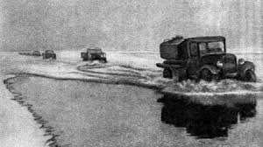

Slide 31
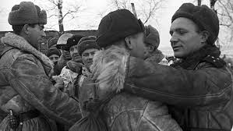
ПРОРЫВ БЛОКАДЫ

Slide 32
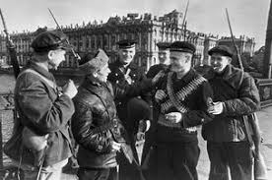

Slide 33
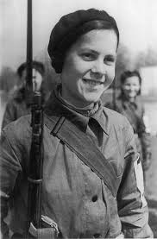

Slide 34
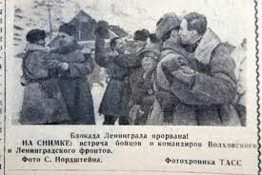
ПРОРЫВ БЛОКАДЫ

Slide 35
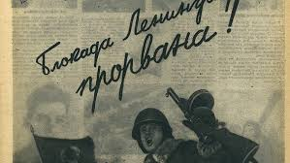

Slide 36
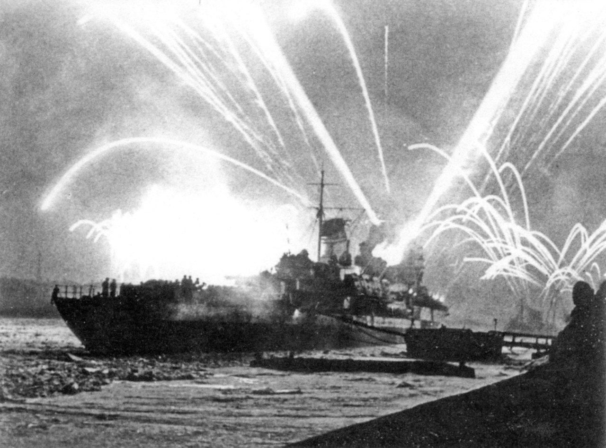

Slide 37
Гремит салют.
Ракеты в воздухе горячем
Цветами пестрыми цветут
А ленинградцы тихо плачут
Ни успокаивать пока
Ни утешать людей не надо
Их радость слишком велика -
Гремит салют над Ленинградом!
Их радость велика.
Но Боль
Заговорила и прорвалась:
На праздничный салют с тобой
Пол-Ленинграда не поднялось
Рыдают люди, и поют,
И лиц заплаканных не прячут.
Сегодня в городе салют!
Сегодня ленинградцы плачут.

Slide 38


Slide 39


Slide 40
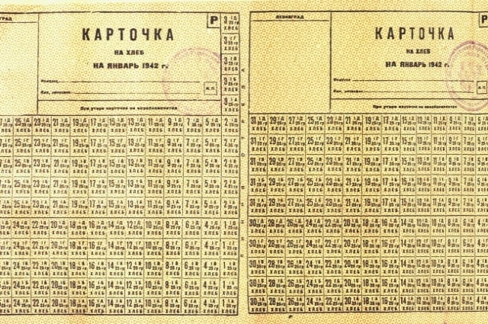
Архивный комитет Санкт-Петербурга готовит электронный проект «Ленинград в осаде». Он предполагает размещение на портале «Архивы Санкт-Петербурга» виртуальной выставки архивных документов по истории Ленинграда в годы блокады. Документы будут объединены в десять разделов, показывающих разные стороны жизни блокадного Ленинграда. Каждый раздел будет сопровождаться комментариями специалистов.
Архивный комитет Санкт-Петербурга готовит электронный проект «Ленинград в осаде». Он предполагает размещение на портале «Архивы Санкт-Петербурга» виртуальной выставки архивных документов по истории Ленинграда в годы блокады. 31 января 2014 года будут опубликованы 300 отсканированных в высоком качестве исторических бумаг о блокаде. Документы будут объединены в десять разделов, показывающих разные стороны жизни блокадного Ленинграда. Каждый раздел будут сопровождаться комментариями специалистов.

Slide 41
Спасибо за внимание !

